Slide 1

Java程序设计
(电子教案 24+12学时)
蒋哲远
Email:jzheyuan@qq.com
电子教案

Slide 2

Java程序设计课程目录
第1章 Java语言概述
第2章 基本类型、数组和枚举类型
第3章 运算符、表达式和语句
第4章 类与对象
第5章 继承与接口
第6章 内部类与异常类
第9章 常用实用类
第10章 Java Swing概述
第12章 输入输出流
第15章 Java多线程机制
第16章 Java网络基础
《Java程序设计》电子教案

Slide 3
第3章 运算符、表达式和语句
主要内容
运算符与表达式
语句概述
if条件分支语句
switch开关语句
循环语句
break和continue语句
枚举类型与for、switch语句
难点
循环语句
枚举类型与for、switch语句
《Java程序设计》电子教案

Slide 4
§3.1 运算符与表达式
表达式：表达式由运算符和操作数组成，对操作数进行运算符指定的操作，并得出一个结果。
Java运算符：算术运算符、关系运算符、逻辑运算符、位运算符、赋值运算符、条件运算符、数组下标运算符等。
操作数：常量、变量、方法调用等。
《Java程序设计》电子教案

Slide 5
§3.1 运算符与表达式
1. 操作数
常量
在Java语言中，主要是利用final关键字来进行常量定义。当常量被定义后，是不允许修改的。
final type<常量名>=<常量值>[,<常量名>[=常量值]…]
例如: final double PI=3.1415926;
final String USERNAME=“mfc”;
《Java程序设计》电子教案

Slide 6
§3.1 运算符与表达式
常量定义需要注意内容：
在定义常量的时候，就需要对其进行初始化，此后，应用程序中无法再次对这个常量进行赋值。
final关键字不仅可以用来修饰基本数据类型常量，还可以用来修饰对象的引用或方法。
常量的命名一般采用大写字符。
《Java程序设计》电子教案

Slide 7
§3.1 运算符与表达式
final关键字与static关键字同时使用
例如：
final long CURRENT_TIME=System.currentMillis();
static final long CURRENT_TIME=System.currentMillis();
不使用static修饰：如果建立常量时直接赋一个固定值，那么这个常量的值是固定不变的，即多个对象中的值也是相同的。如果建立常量时是采用函数或对象，那么每次建立对象时给其常量的初始化值就有可能不同。所以，只使用final的Java常量定义并不是恒定的。
使用static修饰：在创建对象之前就会为这个变量在内存中创建一个存储空间，以后创建对象如果需要用到这个静态变量，那么就会共享这一个变量的存储空间。
《Java程序设计》电子教案

Slide 8
§3.1 运算符与表达式
变量
变量是存储数据的基本单元，它可以用作表达式中的操作数，变量在使用前先要说明。
变量说明基本格式：
type <变量名>[=<初始值>][,<变量名>[=<变量初值>]];
其中，类型是指变量所属的类型，既可以是简单类型，如int, float等，也可以是类类型。
变量说明地方：
方法内。局部变量/临时变量。
类定义内。类成员变量。
《Java程序设计》电子教案

Slide 9
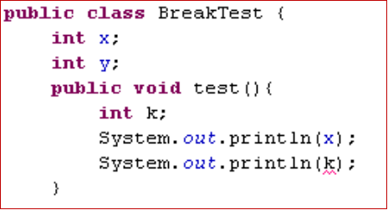
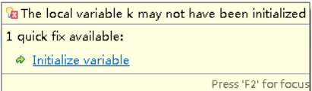
§3.1 运算符与表达式
变量初始化
类中定义变量的初始化：创建一个对象后，使用new运算符分配存储空间时，系统按如下表中的值进行初始化类成员变量。
类型 | 初始值
byte | (byte)0
short | (short)0
int | 0
long | 0L
float | 0.0f
double | 0.0
char | ‘\u0000’(null)
boolean | false
所有引用类型 | null
《Java程序设计》电子教案

Slide 10
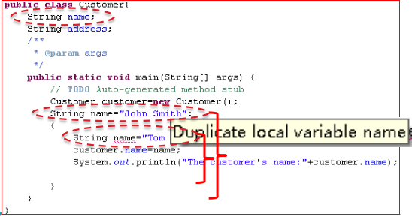
§3.1 运算符与表达式
变量作用域
类中定义成员变量的作用域是整个类。
方法中定义的局部变量的作用域是从该变量的说明处开始到包含该说明的语句块结束处，块外是不可使用的。
块内说明的变量将屏蔽其所在类定义的同名变量。但是同一块中如果定义两个同名变量则将引起冲突。
《Java程序设计》电子教案

Slide 11
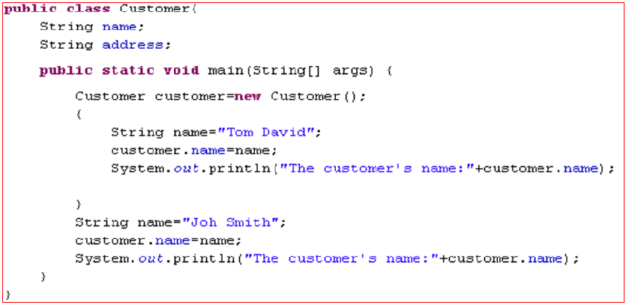
§3.1 运算符与表达式
The customer's name:Tom David
The customer's name:Joh Smith
《Java程序设计》电子教案

Slide 12
§3.1 运算符与表达式
2. 运算符
Java提供了丰富的运算符，如算术运算符、关系运算符、逻辑运算符、位运算符等。
《Java程序设计》电子教案

Slide 13
  §3.1.1 算术运算符与算术表达式
1．加减运算符: +，-
加减运算符是二目运算符；加减运算符的结合方向是从左到右；加减运算符的操作元是整型或浮点型数据，加减运算符的优先级是4级。
2．乘、除和求余运算符： *，/，%
以上运算符是二目运算符，结合方向是从左到右，乘、除和求余运算符的操作元是整型或浮点型数据。运算符的优先级是3级。
3．算术表达式
用算术符号和括号连接起来的符合java语法规则的式子，称为算术表达式。
《Java程序设计》电子教案

Slide 14
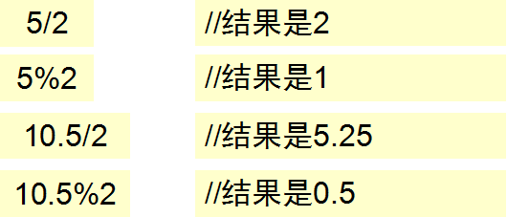
  §3.1.1 算术运算符与算术表达式
例子:
《Java程序设计》电子教案

Slide 15
  §3.1.2 自增，自减运算符
自增、自减运算符：++，--
是单目运算符，可以放在操作元之前，也可以放在操作元之后。操作元必须是一个整型或浮点型变量。作用是使变量的值增1或减1，如：
++x（--x）表示在使用x之前，先使x的值增（减）1。
x++（x--）表示在使用x之后，使x的值增（减）1。
《Java程序设计》电子教案

Slide 16
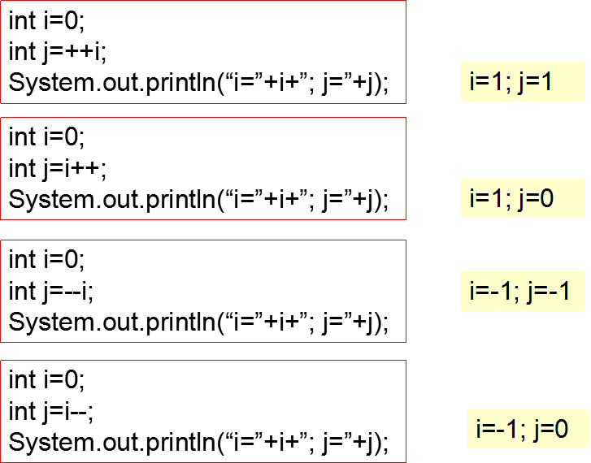
  §3.1.2 自增，自减运算符
例子:
《Java程序设计》电子教案

Slide 17
  §3.1.3 算术混合运算的精度
精度从“低”到“高”排列的顺序是：
byte short char int long float double
Java在计算算术表达式的值时,使用下列计算精度规则：
1．如果表达式中有双精度浮点数（double型数据），则按双精度进行运算。
2．如果表达式中最高精度是单精度浮点数（float型数据），则按单精度进行运算。
3．如果表达式中最高精度是long型整数，则按long精度进行运算。
4．如果表达式中最高精度低于int型整数，则按int精度进行运算。
《Java程序设计》电子教案

Slide 18
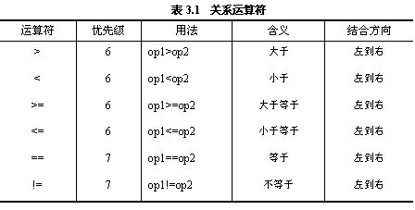
  §3.1.4 关系运算符与关系表达式
关系运算符:
关系运算符是二目运算符，用来比较两个值的关系。关系运算符的运算结果是boolean型，当运算符对应的关系成立时，运算结果是true，否则是false。
《Java程序设计》电子教案

Slide 19
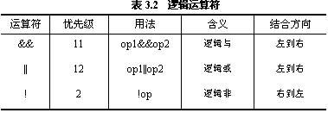
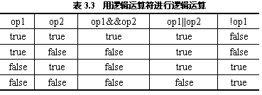
  §3.1.5 逻辑运算符与逻辑表达式
逻辑运算符包括
&&，||，!
其中&&、||为二目运算符,实现逻辑与、逻辑或；
！为单目运算符,实现逻辑非。
逻辑运算符的操作元必须是boolean型数据，逻辑运算符可以用来连接关系表达式。
《Java程序设计》电子教案

Slide 20
  §3.1.5 逻辑运算符与逻辑表达式
例子：
要判断一年(year)是否为闰年，其条件是：能被4整除但不能被100整除，或者能被400整除。逻辑表达式：
(year%4==0 && year%100!=0)||year%400==0
《Java程序设计》电子教案

Slide 21
  §3.1.6 赋值运算符与赋值表达式
赋值运算符：“=”
  赋值运算符是二目运算符，左面的操作元必须是变量，不能是常量或表达式。
  赋值运算符的优先级较低，是14级，结合方向右到左。
  赋值表达式的值就是“=”左面变量的值。
注意:不要将赋值运算符“=”与等号逻辑运算符“==”混淆。
《Java程序设计》电子教案

Slide 22
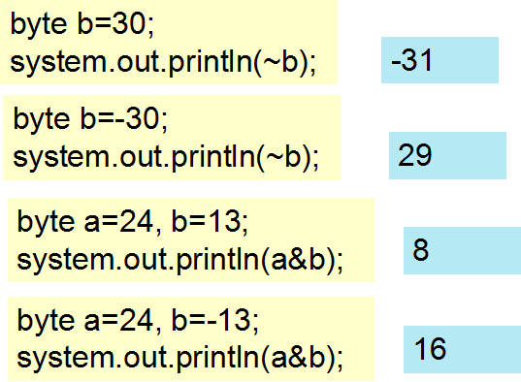
  §3.1.7 位运算符
位运算符
位运算符用来对二进制位进行操作，包括按位取反(～)、按位与(&)、按位或(|)、异或(^)、右移(>>)、左移(<<)及无符号右移(>>>)，位运算只能对整型和字符型数据进行操作。
《Java程序设计》电子教案

Slide 23
  §3.1.7 位运算符
Java中二进制数表示
Java中使用补码来表示二进制数，在补码表示中最高位为符号位，正数的符号为是0，负数的符号位是1。
正数的补码：与原码相同。
负数的补码：符号位为1，其余位为该数绝对值的原码按位取反，然后整个数加1。
例如
30(byte型)的补码：00011110。
-30(byte型)的补码是11100010 ：因为是负数，则符号位为“1”，其它位为30的原码0011110，整个为10011110；10011110按位取反为11100001；再加1，则-30的补码为11100010。
《Java程序设计》电子教案

Slide 24
  §3.1.7 位运算符
已知一个数的补码，如何求原码？
如果补码的符号位为”0”，表示是一个正数，所以补码就是该数的原码。
如果补码的符号位为”1”，表示是一个负数，求原码的操作可以是：符号位为1，其余各位取反，然后再整个数加1。
例如，一个数的补码为11100010，则原码为10011110(-30)：
因为符号位为”1”，表示是一个负数，所以该位不变，仍为”1” ，其余7位1100010取反后为0011101，再加1，所以是10011110。
《Java程序设计》电子教案

Slide 25
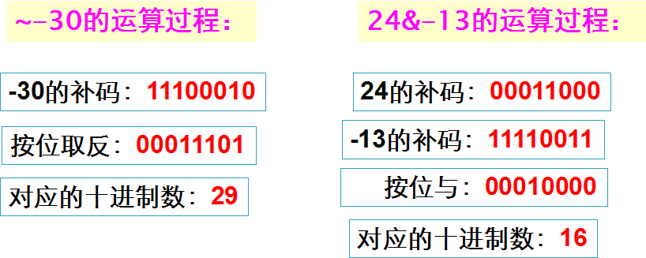
  §3.1.7 位运算符
《Java程序设计》电子教案

Slide 26
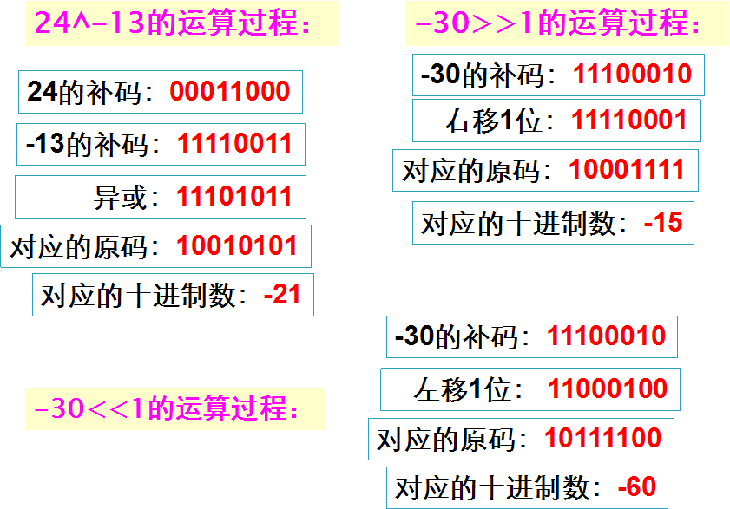
  §3.1.7 位运算符
《Java程序设计》电子教案

Slide 27
例3.1 加密解密异或运算
public class Example3_1 {
public static void main(String args[]) {
char a1='合',a2='肥',a3='工',a4='大';
char secret='A';
a1=(char)(a1^secret);
a2=(char)(a2^secret);
a3=(char)(a3^secret);
a4=(char)(a4^secret);
System.out.println("密文:"+a1+a2+a3+a4);
a1=(char)(a1^secret);
a2=(char)(a2^secret);
a3=(char)(a3^secret);
a4=(char)(a4^secret);
System.out.println("原文:"+a1+a2+a3+a4);
}
}
密文:呉胤嶤奦
原文:合肥工大
《Java程序设计》电子教案

Slide 28
  §3.1.8 instanceof运算符及其它运算符
实例运算符(instanceof)是二目运算符，左面的操作元是一个对象；右面是一个类。
当左面的对象是右面的类或子类创建的对象时，该运算符运算的结果是true ，否则是false。
《Java程序设计》电子教案

Slide 29
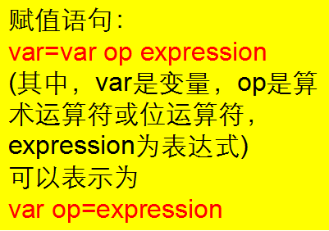
扩展赋值运算符：扩展赋值运算符是在赋值号(=)前面再加上其它运算符，是对表达式的一种简写形式。
“+=”. a+=4等价于a=a+4。
“-=”. a-=4等价于a=a-4。
“*=”. a*=4等价于a=a*4。
“/=”. a/=4等价于a=a/4。
“%=”. a%=4等价于a=a%4。
“&=”. a&=4等价于a=a&4。
“|=”. a|=4等价于a=a|4。
“^=”. a^=4等价于a=a^4。
“>>=”. a>>=4等价于a=a>>4。
“<<=”. a<<=4等价于a=a<<4。
“>>>=”. a>>>=4等价于a=a >>>4。
《Java程序设计》电子教案

Slide 30

条件运算符(?=)：是三元运算符，它一般形式为：
表达式?语句1:语句2；
表达式得到一个逻辑值，根据该值得真假决定执行什么操作。如果为真(true)，执行语句1，否则执行语句2(语句1和语句2需要返回相同的类型，且不能是void)。
例如：
点运算符(.)
new运算符
数组下标运算符([])
《Java程序设计》电子教案

Slide 31
  §3.1.9 运算符综述
Java的表达式就是用运算符连接起来的符合Java规则的式子。
运算符的优先级决定了表达式中运算执行的先后顺序。
在编写程序时尽量的使用括号（）运算符号来实现想要的运算次序，以免产生难以阅读或含糊不清的计算顺序。
运算符的结合性决定了并列的相同级别运算符的先后顺序 。
《Java程序设计》电子教案

Slide 32
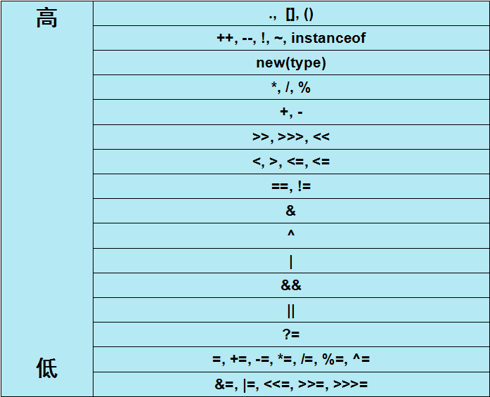
运算符的优先级
《Java程序设计》电子教案

Slide 33
§3.2 语句概述
语句：语句是Java的最小执行单位，语句间以分号(;)作为分隔符。
Java里的语句可分为以下五类。
1．方法调用语句。如：System.out.println(" Hello");
2．表达式语句 表示式尾加上分号。比如赋值语句：x=23;
3．复合语句
可以用{ }把一些语句括起来构成复合语句，如：
{ z=123+x;
System.out.println("How are you");
}
4．空语句。 一个分号也是一条语句，称做空语句。
5．控制语句。控制语句分为条件分支语句、开关语句和循环语句。
6．package语句和 import语句。它们和类、对象有关，将在第4章讲解。
《Java程序设计》电子教案

Slide 34
§3.3 if条件分支语句
条件分支语句按着语法格式可细分为三种形式:
if语句
if-else语句
if-else if-else 语句
《Java程序设计》电子教案

Slide 35
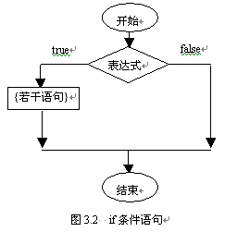
  §3.3.1 if语句
if语句是单条件分支语句，即根据一个条件来控制程序执行的流程。
if 语句的语法格式：
if(表达式){
若干语句
}
《Java程序设计》电子教案

Slide 36
  §3.3.1 if语句
例3.2 将变量a,b,c从小到大排列
public class Example3_2 {
public static void main(String args[]) {
int a=9,b=5,c=7,t=0;
if(b<a) {
t=a;
a=b;
b=t;
}
if(c<a) {
t=a;
a=c;
c=t;
}
if(c<b) {
t=b;
b=c;
c=t;
}
System.out.println("a="+a+",b="+b+",c="+c);
}
}
a=5,b=7,c=9
《Java程序设计》电子教案

Slide 37
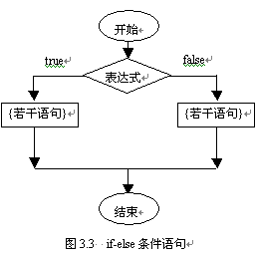
  §3.3.2 if-else语句
if-else 语句是双条件分支语句，即根据一个条件来控制程序执行的流程。 if-else 语句的语法格式：
if(表达式) {
若干语句
}
else {
若干语句
}
《Java程序设计》电子教案

Slide 38
  §3.3.2 if-else语句
例3.3 使用if-else语句
public class Example3_3 {
public static void main(String args[]) {
int math=65 ,english=85;
if(math>60) {
System.out.println("数学及格了");
}
else {
System.out.println("数学不及格");
}
if(english>90) {
System.out.println("英语是优");
}
else {
System.out.println("英语不是优");
}
System.out.println("我在学习if-else语句");
}
}
数学及格了
英语不是优
我在学习if-else语句
《Java程序设计》电子教案

Slide 39
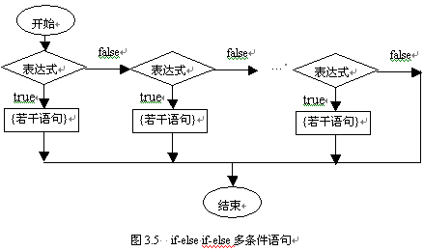
  §3.3.3 if-else if-else 语句
if-else if-else 语句是多条件分支语句，即根据多个条件来控制程序执行的流程。 if-else if-else语句的语法格式：
if(表达式){
若干语句
}
else if(表达式){
若干语句
}
… …
else {
若干语句
}
《Java程序设计》电子教案

Slide 40
§3.4 switch开关语句
switch 语句是单条件多分支的开关语句，它的一般格式定义如下(其中break语句是可选的）：
switch(表达式)
{
case 常量值1:
若干个语句
break;
case 常量值2:
若干个语句
break;
...
case 常量值n:
若干个语句
break;
default:
若干语句
}
表达式的计算结果必须是int型或字符型，即int型赋值相容的。
Java规定switch语句不允许使用浮点型或long型表达式。
常量1,常量2,…,常量n是int型或字符型常量，default子句是可选的，最后一个break语句可以不写。
《Java程序设计》电子教案

Slide 41
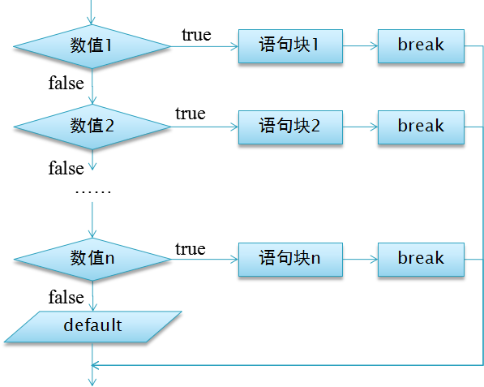
§3.4 switch开关语句
switch语句流程图
《Java程序设计》电子教案

Slide 42
§3.4 switch开关语句
例3.4 使用switch语句
enum Season {
春季,夏季,秋季,冬季
}
public class Example3_4 {
public static void main(String args[]) {
int x=96,y=1;
Season season=Season.春季;
switch(x+y) {
case 1 :
System.out.println(x+y);
break;
case 'a':
System.out.println(x+y);
case 10:
System.out.println(x+y);
break;
default: System.out.println("没有般配的"+(x+y));
}
switch(season) {
case 冬季 :
System.out.println("隆冬腊月");
case 春季 :
System.out.println("春天种下种子");
case 秋季 :
System.out.println("秋天收获果实");
break;
case 夏季 :
System.out.println("暑假真好");
}
}
}
97
97
春天种下种子
秋天收获果实
《Java程序设计》电子教案

Slide 43
§3.5 循环语句
在程序设计过程中，当在满足一定条件的前提下需要反复执行一些相同的操作时，使用循环语句。
Java提供三种循环语句：for语句、while语句和do语句。
循环结构包含内容：
赋初值部分
循环体部分
循环变量增减方式部分
判断条件
《Java程序设计》电子教案

Slide 44
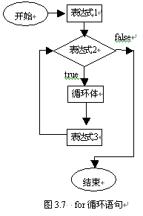
  §3.5.1 for循环语句
for语句的语法格式：
for (表达式1; 表达式2; 表达式3) {
若干语句
}
for语句的执行规则是：
（1）计算“表达式1”，完成必要的初始化工作。
（2）判断“表达式2”的值，若“表达式2”的值为true，则进行（3），否则进行（4）。
（3）执行循环体，然后计算“表达式3”，以便改变循环条件，进行（2）。
（4）结束for语句的执行。
《Java程序设计》电子教案

Slide 45
  §3.5.1 for循环语句
例3.5 计算8+88+888+…的前12项的和
public class Example3_5 {
public static void main(String[] args) {
// TODO Auto-generated method stub
long sum=0,a=8,item=a,n=12,i=1;
for (i=1;i<=n;i++) {
sum=sum+item;
item=item*10+a;
}
System.out.println(sum);
}
}
987654320976
《Java程序设计》电子教案

Slide 46
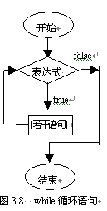
  §3.5.2 while 循环
while语句的语法格式：
while (表达式) {
若干语句
}
while语句的执行规则是：
(1)计算表达式的值，如果该值是true时，就进行（2），否则执行（3）。
(2)执行循环体，再进行（1）。
(3)结束while语句的执行。
《Java程序设计》电子教案

Slide 47
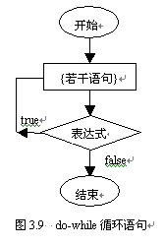
  §3.5.3 do-while循环
do-while语句的语法格式：
do {
若干语句
} while(表达式);
do- while语句的执行规则是：
（1）执行循环体，再进行（2）。
（2）计算表达式的值，如果该值是true时，就进行（1），否则执行（3）。
（3）结束while语句的执行。
《Java程序设计》电子教案

Slide 48
  §3.5.3 do-while循环
例3.6 用while语句计算1+1/2！+1/3！+…
public class Example3_6 {
public static void main(String args[]) {
double sum=0,item=1;
int i=1,n=20;
while(i<=n) {
sum=sum+item;
i=i+1;
item=item*(1.0/i);
}
System.out.println("sum="+sum);
}
}
sum=1.7182818284590455
《Java程序设计》电子教案

Slide 49
§3.6 break和continue语句
break和continue语句是用关键break或continue加上分号构成的语句。
在循环体中可以使用break语句和continue语句。
如果在某次循环中执行了break语句，那么整个循环语句就结束。如果在某次循环中执行了continue语句，那么本次循环就结束，即不再执行本次循环中循环体中continue语句后面的语句，而转入进行下一次循环。
《Java程序设计》电子教案

Slide 50
例3.7 break和continue语句
public class Example3_7 {
public static void main(String args[]) {
int sum=0,i,j;
for( i=1;i<=10;i++) {
if(i%2==0) { //计算1+3+5+7+9
continue;
}
sum=sum+i;
}
System.out.println("sum="+sum);
for(j=2;j<=50;j++) { //求50以内的素数
for( i=2;i<=j/2;i++) {
if(j%i==0)
break;
}
if(i>j/2) {
System.out.println(""+j+"是素数");
}
}
}
}
sum=25
2是素数
3是素数
5是素数
7是素数
11是素数
13是素数
17是素数
19是素数
23是素数
29是素数
31是素数
37是素数
41是素数
43是素数
47是素数
《Java程序设计》电子教案

Slide 51
§3.7 数组与for语句
for语句可以更好地遍历数组。语法格式如下：
for(声明循环变量：数组的名字) {
…
}
其中，声明的循环变量的类型必须和数组的类型相同。
翻译成：对于循环变量依次取数组的每一个元素的值
《Java程序设计》电子教案

Slide 52
例3.8 for语句的传统方式和改进方式遍历数组
public class Example3_8 {
public static void main(String args[]) {
int a[]={1,2,3,4};
char b[]={'a','b','c','d'};
for(int n=0;n<a.length;n++){ //传统方式
System.out.println(a[n]);
}
for(int n=0;n<b.length;n++){ //传统方式
System.out.println(b[n]);
}
for(int i:a) { //循环变量i依次取数组a的每一个元素的值（改进方式）
System.out.println(i);
}
for(char ch:b) { //循环变量ch依次取数组b的每一个元素的值（改进方式）
System.out.println(ch);
}
}
}
1
2
3
4
a
b
c
d
1
2
3
4
a
b
c
d
《Java程序设计》电子教案

Slide 53
§3.8 枚举类型与for、switch语句
如果有：
enum WeekDay {
sun,mon,tue,wed,thu,fri,sat
}
就可以用该枚举类型声明一个枚举变量，该枚举变量只能取值枚举类型中的常量。通过使用枚举名和“.”运算符获得枚举类型中的常量。
枚举类型可以用如下形式返回一个数组：枚举类型的名字.values();
JDK1.5之后版本可以使用for语句遍历枚举类型中的常量。
《Java程序设计》电子教案

Slide 54
例3.9 5种颜色取3种不同颜色的排列
enum Color {
红,蓝,绿,黄,黑
}
public class Example3_9 {
public static void main(String args[]) {
for(Color a:Color.values()) {
for(Color b:Color.values()) {
for(Color c:Color.values()) {
if(a!=b&&a!=c&&b!=c) {
System.out.print(a+","+b+","+c+" |");
}
}
}
}
}
}
红,蓝,绿 |红,蓝,黄 |红,蓝,黑 |红,绿,蓝 |红,绿,黄 |红,绿,黑 |红,黄,蓝 |红,黄,绿 |红,黄,黑 |红,黑,蓝 |红,黑,绿 |红,黑,黄 |蓝,红,绿 |蓝,红,黄 |蓝,红,黑 |蓝,绿,红 |蓝,绿,黄 |蓝,绿,黑 |蓝,黄,红 |蓝,黄,绿 |蓝,黄,黑 |蓝,黑,红 |蓝,黑,绿 |蓝,黑,黄 |绿,红,蓝 |绿,红,黄 |绿,红,黑 |绿,蓝,红 |绿,蓝,黄 |绿,蓝,黑 |绿,黄,红 |绿,黄,蓝 |绿,黄,黑 |绿,黑,红 |绿,黑,蓝 |绿,黑,黄 |黄,红,蓝 |黄,红,绿 |黄,红,黑 |黄,蓝,红 |黄,蓝,绿 |黄,蓝,黑 |黄,绿,红 |黄,绿,蓝 |黄,绿,黑 |黄,黑,红 |黄,黑,蓝 |黄,黑,绿 |黑,红,蓝 |黑,红,绿 |黑,红,黄 |黑,蓝,红 |黑,蓝,绿 |黑,蓝,黄 |黑,绿,红 |黑,绿,蓝 |黑,绿,黄 |黑,黄,红 |黑,黄,蓝 |黑,黄,绿 |
《Java程序设计》电子教案

Slide 55
例3.10 显示部分水果的价格
enum Fruit {
苹果,梨,香蕉,西瓜,芒果
}
public class Example3_10 {
public static void main(String args[]) {
double price=0;
boolean show=false;
for(Fruit fruit:Fruit.values()) {
switch(fruit) {
case 苹果: price=1.5;
show=true;
break;
case 芒果: price=6.8;
show=true;
break;
case 香蕉: price=2.8;
show=true;
break;
default: show=false;
}
if(show) {
System.out.println(fruit+"500克的价格："+price+"元");
}
}
}
}
苹果500克的价格：1.5元
香蕉500克的价格：2.8元
芒果500克的价格：6.8元
《Java程序设计》电子教案

Slide 56
随堂作业
1、下面有关for循环的描述正确的是（ ）
A. for循环体语句中，可以包含多条语句，但要用大括号括起来
B. for循环只能用于循环次数已经确定的情况
C. 在for循环中，不能使用break语句跳出循环
D. for循环是先执行循环体语句，后进行条件判断
2、设 x = 1 , y = 2 , z = 3，则表达式 y＋＝z－－/＋＋x 的值是（ ）
A. 3 B. 3.5
C. 4 D. 5
3、编写一个程序使之从键盘读入10个整数存入整型数组a中，并输出这10个整数的最大值和最小值。
《Java程序设计》电子教案

Slide 57
课后作业
P52：习题3 1-9
《Java程序设计》电子教案

